Slide 1


1
Webrtc相关知识
1.nat
2.

Slide 2
NAT
Nat 即Network Address Traslation (网络地址转换)
GB28181将 SIP定位为联网系统的主要信令基础协议，并利用 SIP协议的有关扩展，实现了对非会话业务的兼顾，例如，对报警业务、历史视音频回放、下载等的支持。目前有GB28181-2011和 GB28181-2016两个版本。
GB28181对联网系统的用户和设备的管理，全部通过一个20位的设备ID号来管理。
NVR网络硬盘录像机，可以将摄像头绑定在NVR设备上，直接通过NVR即可获取到绑定摄像头的实时音视频，也可以选定时间、指定摄像头进行录像，录像文件存储于NVR设备上。

Slide 3
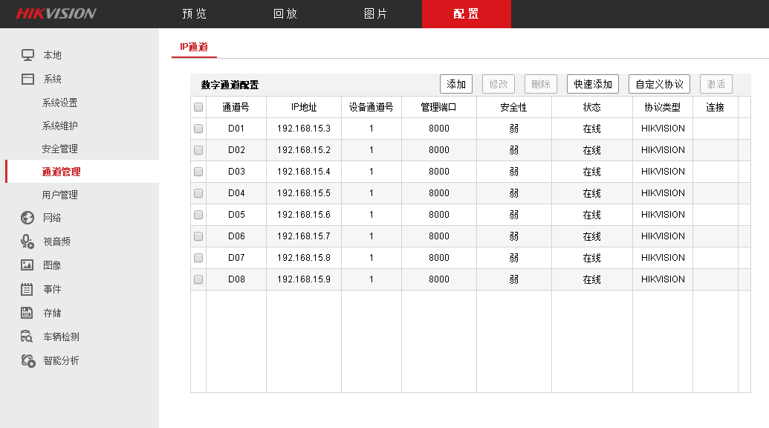
NVR设备通道编码ID介绍
通道号和摄像头的IP地址一一对应,即使更换了绑定摄像头 通道号是不会变的

Slide 4
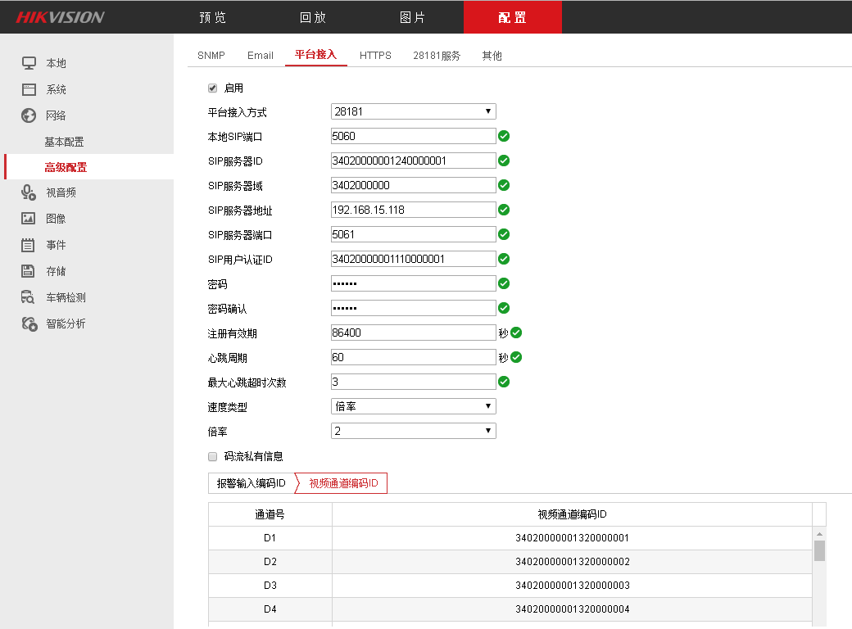
填写服务器地址,即Demo地址信息
NVR的设备ID,Demo通过这个ID和地址信息与NVR进行通信
通道号和视频通道编码ID一一对应
GB28181中几乎所有操作都是针对视频通道编码ID进行操作(最后5位可以自行设置)

Slide 5


2
开发流程
实时视频/历史录像
1.SIP具体协议介绍
2.注册
3.信息查询
4.实时视频、历史录像获取
5.注销
6.异常数据处理

Slide 6
一.SIP具体协议介绍(INVITE协议)：
INVITE sip:34020000001320000007@192.168.15.151:5060 SIP/2.0 SIP协议命令类型
Via: SIP/2.0/UDP 192.168.15.118:5061;rport;branch=z9hG4bKPj77458f1b
Max-Forwards: 70
From: <sip:34020000001240000001@192.168.15.118>;tag=026c1956 SIP请求的发送者
To: <sip:34020000001320000007@192.168.15.151> SIP请求的接受者
Contact: <sip:34020000001240000001@192.168.15.118:5061> SIP请求发送者的实际地址
Call-ID: 172fbd2d-a964-4064-8d36-223fc61336ba 和tag共同标志一次完整通信会话
CSeq: 21896 INVITE 在Call-ID相同情况下,标志消息顺序编号(当消息没有响应时,会加一重发)
Allow: INVITE, ACK, BYE, CANCEL, UPDATE
Content-Type: application/sdp SDP负载消息的类型
Content-Length: 155
(SDP消息体)
v=0 版本号
o=34020000001240000001 0 0 IN IP4 192.168.15.118 SIP接收者ID 会话id 版本 网络信息
s=Play 历史录像获取为 Download
c=IN IP4 192.168.15.118 网络信息
t=0 0 历史录像获取为 1483422881 1483422915
m=video 15090 RTP/AVP 96 传输媒体信息 audio/video 本机接收数据端口 传输数据采用方式 可以接收媒体类型
a=recvonly 属性
a=rtpmap:96 PS/90000 可以接受的音视频数据类型

Slide 7
一.SIP具体协议介绍(MESSAGE 协议)：
MESSAGE sip:34020000001320000007@192.168.15.151:5060 SIP/2.0 SIP协议命令类型
Via: SIP/2.0/UDP 192.168.15.118:5061;rport;branch=z9hG4bKPj77458f1b
Max-Forwards: 70
From: <sip:34020000001240000001@192.168.15.118>;tag=026c1956 SIP请求的发送者
To: <sip:34020000001110000001@192.168.15.151> SIP请求的接受者
Contact: <sip:34020000001240000001@192.168.15.118:5061> SIP请求发送者的实际地址
Call-ID: 172fbd2d-a964-4064-8d36-223fc61336ba 和tag共同标志一次完整通信会话
CSeq: 21896 MESSAGE 在Call-ID相同情况下,标志消息顺序编号(当消息没有响应时,会加一重发)
Allow: INVITE, ACK, BYE, CANCEL, UPDATE
Content-Type: Application/MANSCDP+xml SDP负载消息的类型
Content-Length: 155
(SDP消息体)
<?xml version="1.0"?>
<Query> 命令类型(查询命令)
<CmdType>Catalog</CmdType> 命令类型(RecordInfo 查询历史录像)
<SN>248</SN> 命令序列号
<DeviceID>34020000001110000001</DeviceID> 查询设备ID号(NVR设备ID号)
</Query>

Slide 8
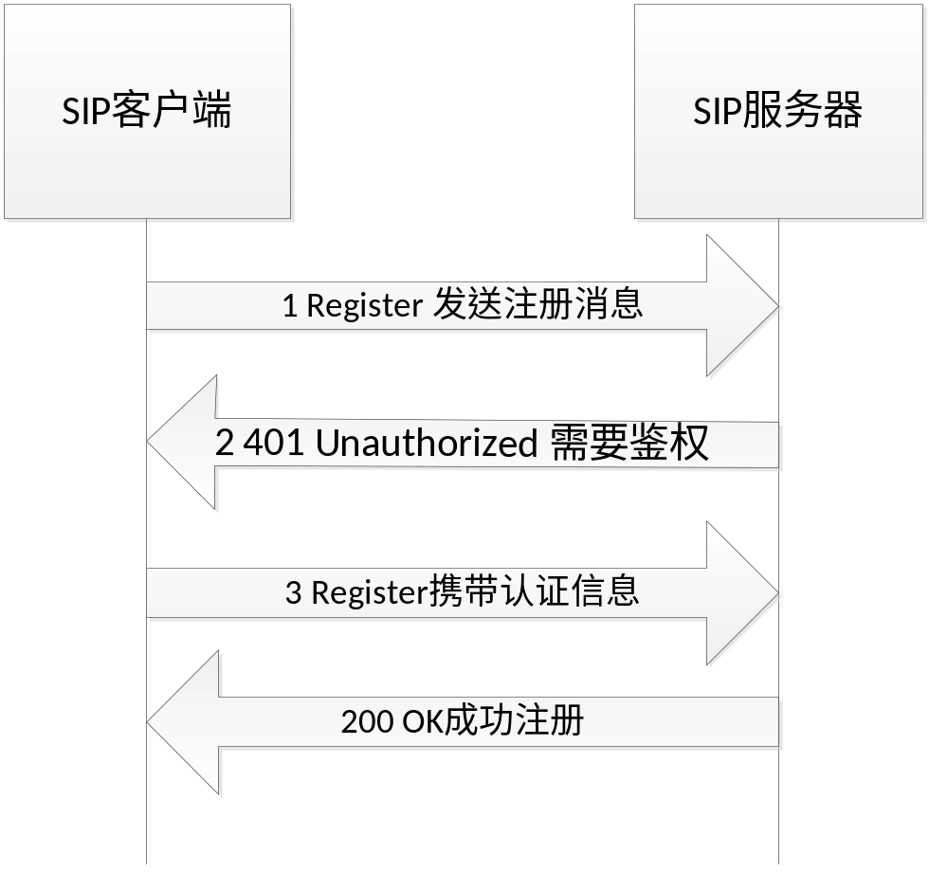
二.注册(Register)
安全注册 GB28181使用的是SIP规定的 Register方法实现。
当客户端第一次接入时，客户端将持续向 Server端发送 REGISTER消息，直到 Server端回复"200 OK"代表注册成功。每隔一定时间客户端都会再次向服务器注册一遍，防止注册过期导致断开连接。

Slide 9
GB28181开发流程
三.信息查询
注册成功后，客户端与服务器之间信息查询操作，如目录查询、历史录像文件查看等，GB28181使用 SIP扩展协议规定的 Message方法实现。目前使用了两种类型的查询命令：
1.Catalog 设备目录查询消息；
2.RecordInfo 历史录像文件查询消息。

Slide 10
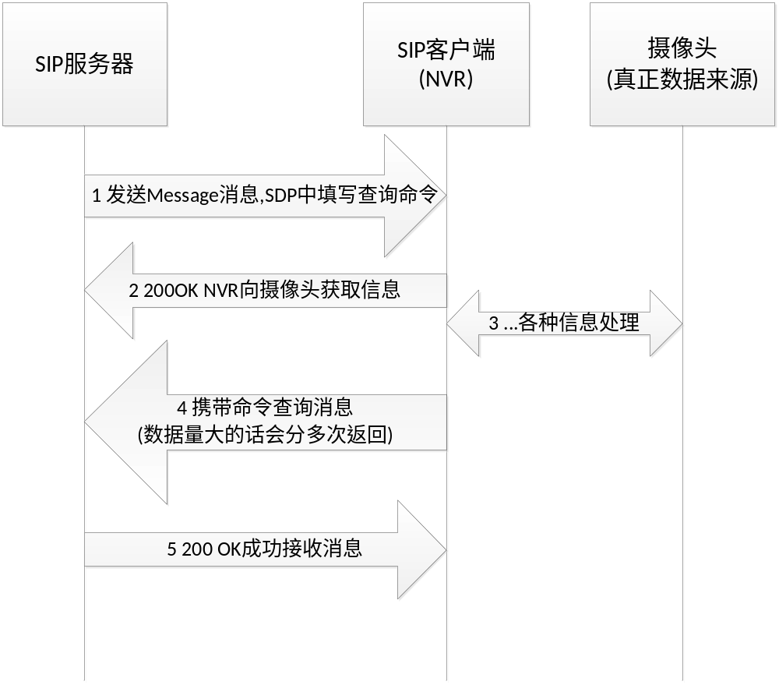

Slide 11
三.信息查询-设备目录信息查询
1:Catalog 设备目录查询消息。发送此命令给NVR可以获取到NVR上绑定的摄像头的信息，NVR返回的消息格式如下:
<Item>
<DeviceID>34020000001320000001</DeviceID> 设备ID编号(与通道号一一对应)
<Name>Camera 01</Name>
<Manufacturer>Manufacturer</Manufacturer>
<Model>Camera</Model>
<Owner>Owner</Owner>
<CivilCode>CivilCode</CivilCode>
<Address>192.168.15.3</Address> 此通道IP地址(当此通道没有摄像头时 这里为 0.0.0.0)
<Parental>0</Parental>
<SafetyWay>0</SafetyWay>
<RegisterWay>1</RegisterWay>
<Secrecy>0</Secrecy>
<Status>ON</Status> 是否可以使用(当此通道没有摄像头时 这里为 OFF)
</Item>

Slide 12
三.信息查询-历史录像文件查询
2:RecordInfo 历史录像文件查询消息。发送次命令给NVR可以获取到NVR设备上所有录像文件的信息，NVR返回的消息格式如下：
<Item>
<DeviceID>34020000001320000001</DeviceID> 设备ID编号(与通道号一一对应)
<Name>Camera 01</Name>
<FilePath>1483422881_1483422915</FilePath> 录像文件路径 是下面的起止时间换算为数字时
<Address>Address 1</Address> 间 发送录像下载时 t字段需要这些数值
<StartTime>2017-01-03T13:54:41</StartTime> 录像文件起始/结束时间
<EndTime>2017-01-03T13:55:15</EndTime>
<Secrecy>0</Secrecy>
<Type>time</Type>
</Item>

Slide 13
GB28181开发流程
四.实时音视频/历史录像文件获取
获取摄像头上的实时音视频和历史录像文件，GB28181使用 SIP扩展协议规定的 Invite方法实现。
目前获取实时音视频和历史录像文件都是 Invite方法，只是在 SDP描述中有所区别。

Slide 14
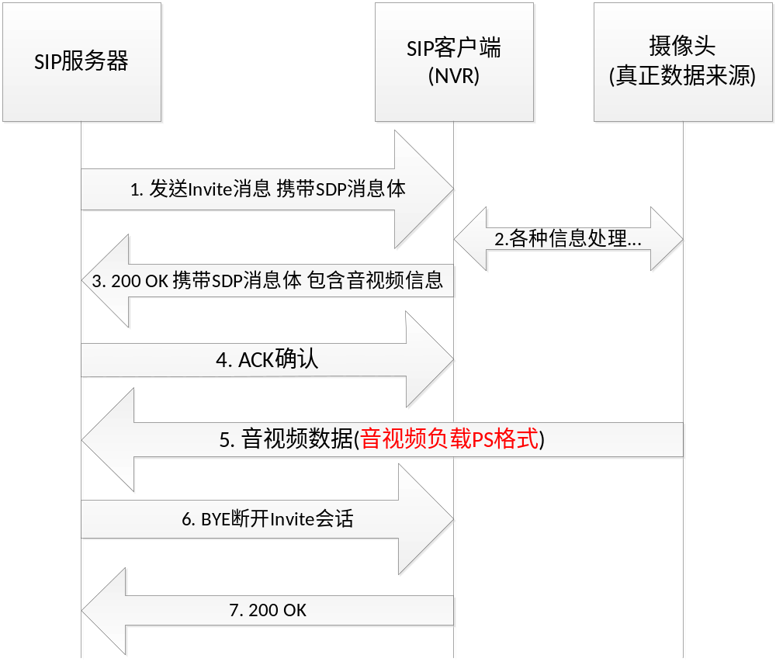
实时音视频：

Slide 15
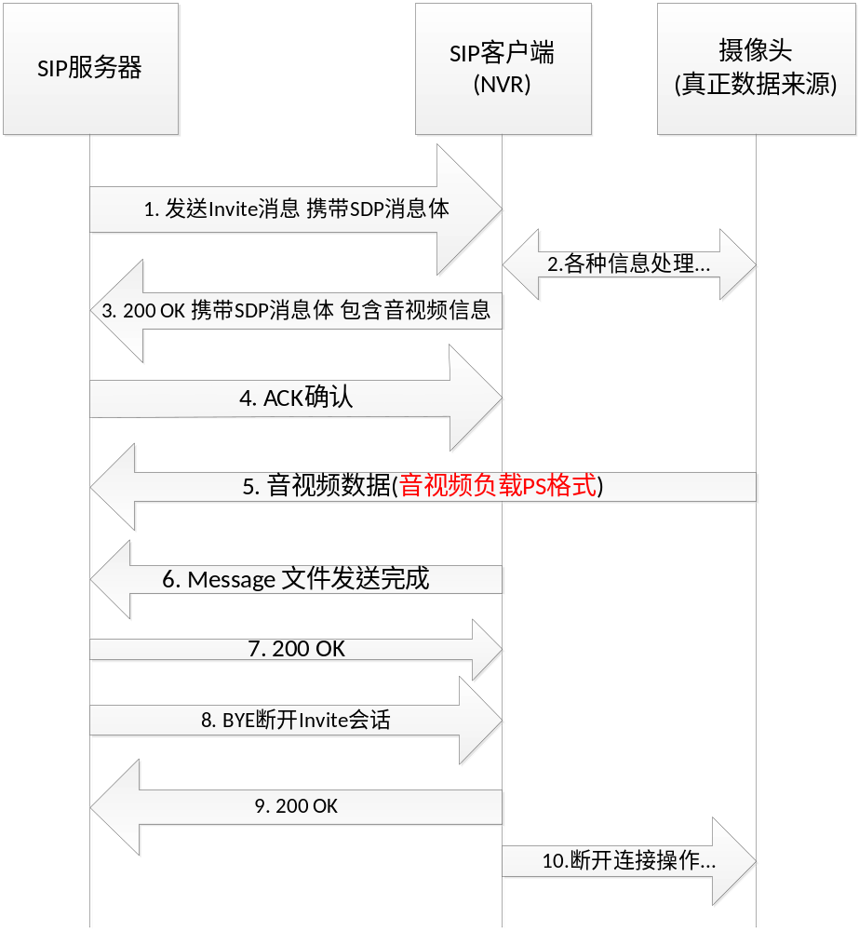
历史录像下载：

Slide 16
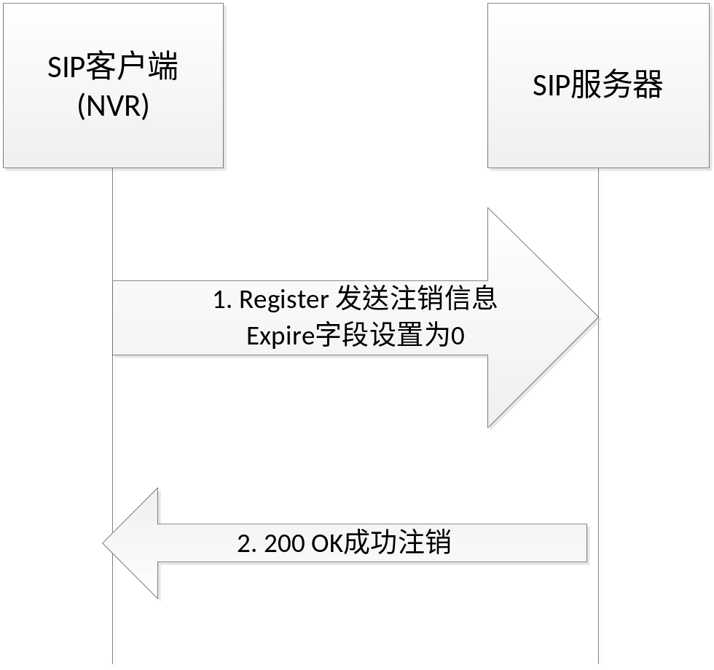
五.注销
客户端向服务器发送 Register命令消息，消息中的 Expire字段设置为0即是注销。

Slide 17
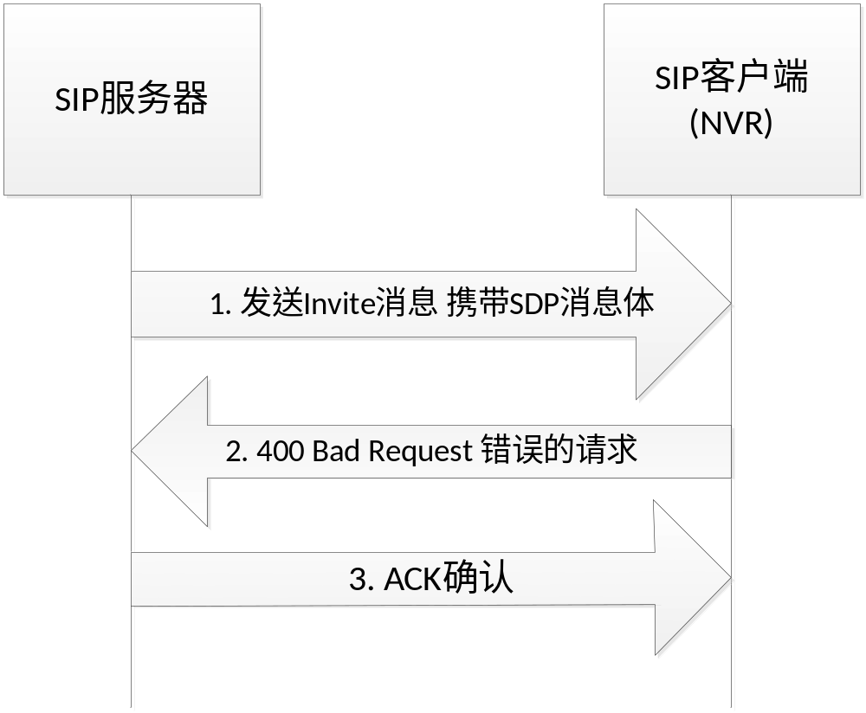
六.异常数据处理
当NVR上没有要请求的数据时，消息处理如下：

Slide 18

开发问题及注意事项
3
1.NVR设置注意事项
2.给NVR发送消息无响应问题
3.NVR通信消息注意事项
4.pjsip库使用注意事项

Slide 19
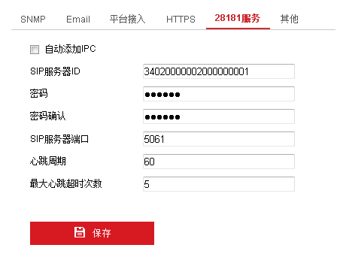
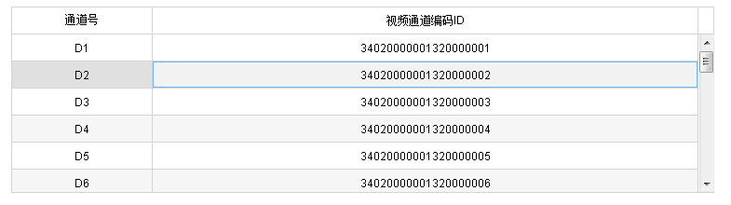
一.NVR设置注意事项
NVR视频通道编码ID必须从通道号D1开始增加，中间不可以有空位；
NVR不要开启GB28181服务的 自动添加IPC选项。开启此选项NVR会自动添加 开启了GB28181平台接入服务的摄像头到 视频通道编码ID中去，如果摄像头自己的编码ID和 视频通道编码ID重复后，会导致获取NVR信息有误，影响功能使用。

Slide 20
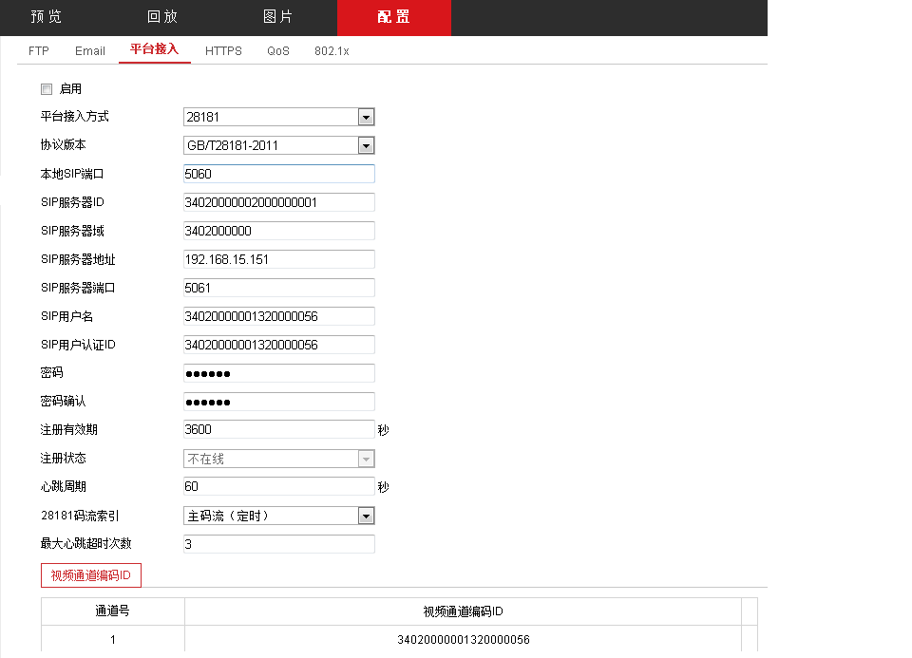
二.给NVR发送消息无响应问题
最开始调研的时候，以为NVR是服务器，使用的是NVR的28181服务，摄像头的平台接入的GB28181服务，并且成功将摄像头注册到了NVR上。导致认为Demo也是作为一个客户端，首先向NVR注册，然后进行数据交互。但是当自己向NVR注册成功后，NVR会索要音视频数据，将Demo当做了摄像头，导致发送任务消息都没有正确回应。

Slide 21
三.NVR通信消息注意事项
在与NVR进行通信时，发送的消息某些字段需要注意：
1.设备目录信息查询：
To字段中的ID号填写NVR ID号，消息体中 DeviceID填写NVR ID号。Content-Type填写Application/MANSCDP+xml。
2.历史录像信息查询：
To字段中的ID号填写NVR ID号，消息体中的 DeviceID填写要查询的设备通道编码ID号。Content-Type填写Application/MANSCDP+xml。
3.实时音视频：
To字段中ID号填写要获取音视频信息的 设备通道编码ID号，SDP中 m字段填写可以接受的音视频类型及本机接收RTP数据端口号，s字段填写Play。

Slide 22
三.NVR通信消息注意事项
在与NVR进行通信时，发送的消息某些字段需要注意：
4.历史录像：
To字段中ID号填写要获取录像文件所在的 设备通道编码ID号，SDP中 u字段和To字段ID相同，t字段填写要获取录像文件的起始时间和终止时间，s字段为 Download。
5.Bye消息的发送：
当想要断开与NVR的连接时，需要向NVR发送Bye消息，发送Bye消息的头部字段必须和发送Invite邀请的头部字段一致，因为同属一个会话。
6.断网导致数据发送不正常：
如果Demo发起两个任务(一个实时视频获取/一个历史录像下载)的过程中，NVR断网，短时间内恢复两个任务可以同时恢复，较长时间恢复(1-2分)只恢复录像任务，很长时间恢复两个任务全部失效。

Slide 23
四.pjsip库使用注意事项
pjsip库使用注意事项：
1.SDP字段支持：
pjsip目前只支持SDP的 o、s、c、b、t、m、a属性，其他字段的支持需要手动添加。
2.pjsip SDP媒体信息解析：
pjsip媒体信息解析音频支持较多，视频格式的支持需要修改解析SDP函数，大多数摄像头音视频数据的获取全部使用的是 96动态负载类型。
3.pjsip额外线程调用库函数：
调用pjsip的库函数的线程必须是使用 pjsip的线程创建函数创建的，或者是将这个额外线程注册到pjsip中去(pj_thread_register)，pjsip可以管理这些线程之间的通信问题。

